Slide 1
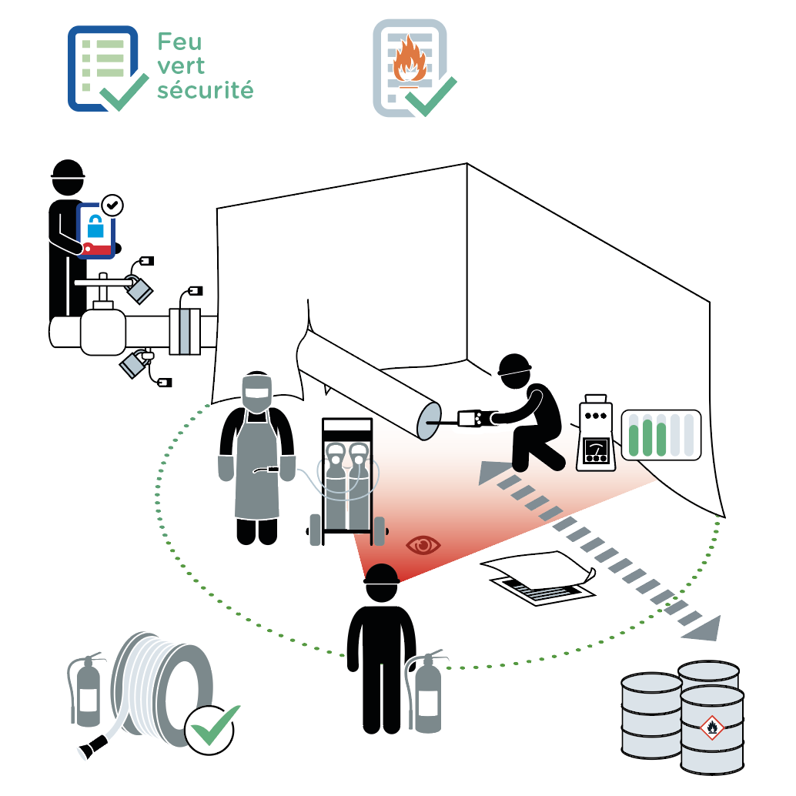
Travaux à chaud
Septembre 2021
2 décès liés aux travaux à chaud sont survenus
dans la Compagnie au cours des 10 dernières années.
1
2
3
9
5
6
4
7
8
10
11

Slide 2
Travaux à chaud
Septembre 2021
Lieu Date
Entreprise observée N° permis
OUI
NON
N/A
POINTS À VÉRIFIER
La vérification « Feu vert sécurité » a-t-elle été réalisée ? Le permis de travail à chaud est-il validé ?
Appliquer la check-list « Travaux sur systèmes dé-énergisés » pour chaque énergie et répondre : tous les points applicables sont-ils conformes ? Le personnel qui exécute l’activité porte-t-il les EPI spécifiques à la tâche ?
Si la zone est à atmosphère potentiellement explosive, un contrôle de l’atmosphère a-t-il été effectué avant
de démarrer le travail à chaud ?
Si la zone est à atmosphère potentiellement explosive, un suivi en continu de l’atmosphère ou des contrôles à fréquence définie sont-ils réalisés et les résultats sont-ils surveillés ?
Les égouts, les ouvertures et les évents sont-ils protégés ?
Toutes les matières combustibles ont-elles été enlevées, recouvertes ou maintenues humides dans la zone
de travail à chaud ?
Quand requises par le permis de travail, des bâches de protection contre les étincelles sont-elles en place ?
Les équipements de lutte contre l’incendie ont-ils été inspectés, sont-ils disponibles sur la zone de travail et prêts à être utilisés ?
Quand requise par le permis de travail, la surveillance incendie est-elle en place ?
1
2
3
4
5
6
7
8
9
10
11
Taux de conformité (Nb OUI/points applicables) : / ( %)
Commentaires
Nom
Entreprise Signature

